Slide 1
Tema I: La literatura cubana en la etapa del despertar de la conciencia nacional
Sumario:
La Vanguardia literaria cubana en sus dos vertientes: la poesía pura y la poesía social. Figuras representativas
La obra de Nicolás Guillén, su evolución y supremacía

Slide 2
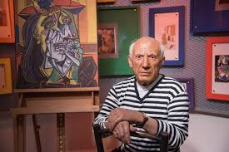
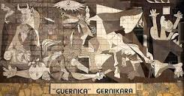
Vanguardias artísticas del siglo XX
El surgimiento de los vanguardismos artísticos y literarios está relacionado íntimamente con el período de mayor intensidad social, ideológica, en definitiva histórica del siglo XX: la etapa que va desde la Primera Guerra Mundial al inicio de la Segunda, en 1939
Los artistas vanguardistas se enfrentaron al mundo de ideas provenientes del pensamiento burgués: unos derivarán hacia el antiburguesismo fascista; otros volcaron su rebeldía en el movimiento proletario izquierdista
Este movimiento nació en Europa en las primeras décadas del siglo XX y se extendió al resto de los continentes, principalmente hacia América, en donde se enfrentaron al Modernismo
Pablo Picasso, iniciador del Cubismo.
1937

Slide 3
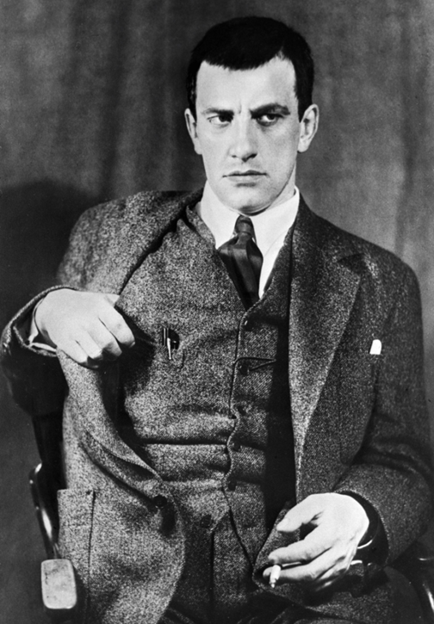
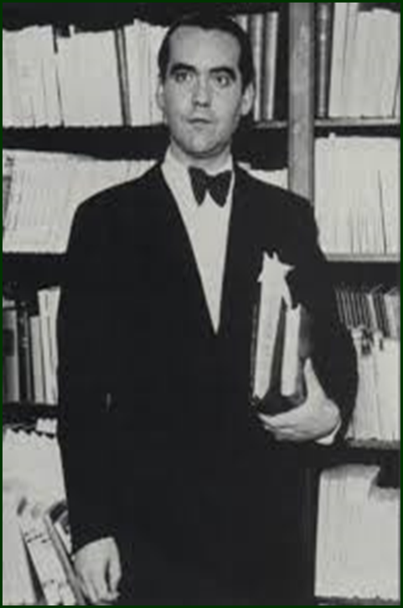
Los artistas del vanguardismo buscaban la innovación en la producción artística; se destacaban por la renovación radical en la forma y el contenido; exploraban la relación entre arte y vida
La característica esencial del vanguardismo es la libertad de expresión, manifestada en la alteración de la estructura de las obras, abordando temas tabú y desordenando los parámetros creativos: en poesía se rompe con la métrica y cobran protagonismo aspectos antes irrelevantes, como la tipografía; en arquitectura se desecha la simetría, para dar paso a la asimetría; en pintura se rompe con las líneas, las formas, los colores neutros y la perspectiva
Vladimir Maiakovski,
el poeta de la Revolución de Octubre. Futurismo
Federico García Lorca. Generación del 27 (Simbolismo y tradición)

Slide 4
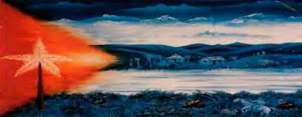
La vanguardia literaria cubana
Ideas generales
La vanguardia europea llega Cuba antes de la aparición de la Revista de Avance, pero esta fue su punto de arranque, junto con el Diario de la Marina
Recibió libremente la influencia de movimientos de vanguardia que le precedieron en Europa y América: el Cubismo, el Futurismo, el Surrealismo, el Ultraísmo, el Creacionismo, y los mezcló en muchas ocasiones con formas convencionales
Los postulados del vanguardismo europeo y latinoamericano fueron las armas para expresar la rebeldía política y la necesidad de un cambio histórico en Cuba
Con este movimiento nuestra poesía se incorpora al acontecer literario universal y, en otro sentido, se hace eco de la efervescencia política del momento
Se le llamó también poesía vanguardista, poesía nueva o novopoesía

Slide 5
En lo formal no tuvo unidad de hecho, ni de propósito. Regino Botti y Roberto Fernández Retamar definen la poesía vanguardista como un esfuerzo por la libertad expresiva, la novedad y el movimiento, lo que significa:
Se abandona gran parte de la versificación española, mayúsculas, signos de puntuación, la disposición de las palabras en la hoja de manera que sugieran lo expresado: ascensos, descensos
Predominio de los temas sociales, obrero y maquinísticos, que introducían abundantes neologismos
Imágenes y metáforas inusitadas, productos de asociaciones provenientes de los adelantos técnicos y científicos de la época
Algunos poetas expresan la deshumanización del hombre, la cotidianidad de situaciones, la objetividad de los hechos, el feísmo: al conferirle rango estético a las distintas modalidades de la existencia

Slide 6
Puede coexistir el rebuscamiento, el metrolibrismo y el abandono de lo narrativo por el fraccionamiento del poema en series de metáforas sorpresivas
Uso frecuente de la prosopopeya
Notas de humor que rechazan todo sentimentalismo
A partir de 1930, el impulso renovador va dividiéndose en dos líneas más definidas:
-la poesía pura, agudizó su libertad verbal en la jitanjáfora
-la literatura social, incluida la afrocubana, conservó la libertad verbal,manifestada en la onomatopeya y el sentido revolucionario

Slide 7
La poesía pura
Ideas generales
Las preocupaciones esenciales de los poetas cubanos influidos por esta poesía, radican en:
-Desentendimiento de lo anecdótico, de toda intención didáctica y de cuanto pueda considerarse propio de la prosa
-Huir de las normas de la versificación española, pero están en contra del prosaísmo, la vulgaridad
-Jerarquizar lo sonoro extrasemántico. Se erige una expresión lingüística tan inusual como la jitanjáfora: combinación de sonidos hecha para el deleite, la sensorialidad acústicas y el rejuego de la fantasía intelectiva. Para algunos especialistas son vocablos imaginarios, palabras sin ningún sentido, utilizadas solo por el efecto sonoro.
-Escritores representativos: Mariano Brull y Emilio Vallagas

Slide 8
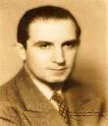
Juan Marinello expresó: la poesía pura ha tenido en Cuba un representante de altura americana Mariano Brull. Hombre recatado y sereno, de intachable elegancia espiritual y agresivamente aristocrático, dueño inteligente de nuevas y viejas culturas, parece el cubano mejor dotado y dispuesto para esta poesía (…) Su desvelo por darle valor fonético de las voces, le hace el científico de la poesía (…) Verso elaborado con exigencia rigurosísima, llega en ciertos poemas a la pureza más eficaz.
Su primer libro en esta línea fue “Poemas en menguante” (1928) en este asume los presupuestos de la poesía purista:
-Desprendimiento de todo acontecer histórico y sin inquietudes de compromiso políticos y sociales.
-Elaboración de poemas a partir de imágenes abstractas.
-Formas ceñidas y armoniosas.
-Poesía en comunicación con un estado de ánimo indefinible, y que no necesariamente está referido a ningún elemento de la realidad.
-Uso de las jitanjáforas. Ejemplo: Verdehalago
Mariano Brull
(1891-1956)

Slide 9

La poesía social
Se considera a toda la poesía que se escribe en su sentido más amplio, como producto de la cultura de cierto conglomerado humano.
Antes de que esta corriente irrumpiera en nuestras letras, ya hubo poetas que la habían cultivado; pero a partir de los importantes hechos históricos de la década del 20 (con el llamado despertar de la conciencia nacional) emergieron grandes creadores con temas emanados de la propia sociedad:
El corrupción: Mensaje lírico civil, de Rubén Martínez Villena
La visión pintoresca del hombre negro: La rumba, José Zacarías Tallet
La injusticia social enfocada bajo un criterio clasista: Salutación fraterna al taller mecánico, de Regino Pedroso y Aldama.
Las proyecciones de esta literatura- democráticas primero y, finalmente militantes del proceso revolucionario hasta las desapariciones físicas de los creadores-, comienzan a trascender con más validez estética con los poetas de la talla de Regino Pedroso, Manuel Navarro Luna y Nicolás Guillén.

Slide 10

Escritor militante. Para él verso y prosa eran armas eficaces en la lucha revolucionaria
Roberto Fernández Retamar plantea que el poemario Surco (1928) “es el libro más típicamente vanguardista de nuestra poesía”
Abandona los moldes estróficos y de rima. Utilizaba el recurso tipográfico en la colocación de los vocablos
No prima la intención formal en detrimento del contenido, sino que ambas se conjugan para reflejar la realidad
De poeta vanguardista, pasó al campo de la poesía social, esencialmente militante
Poesía de honda preocupación social, de una profunda denuncia
Para él el verso y la prosa eran armas eficaces para la lucha revolucionaria
Ejemplo: El regreso, Surco (1928)
Manuel Navarro Luna
(1894-1966)

Slide 11
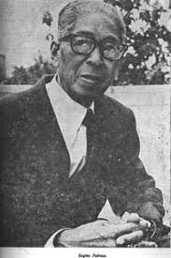
La existencia en Cuba de la poesía social es, entre nosotros una línea derivada de la vanguardia y comienza a manifestarse en los años de auge de este movimiento renovador. Es expresión de la toma de conciencia del escritor ante una realidad a cuya transformación se propone contribuir, por ello su principal rasgo es su carácter realista, y esto es lo que distingue a la obra de Regino Pedroso
Es considerado el verdadero iniciador de poesía social en Cuba. Su acento es enérgico y su metro es libre
En 1927 sale por primera vez en el Diario de la Marina el poema Salutación fraterna al taller mecánico, el cual se incluye en 1933 en el poemario Nosotros. Con esta obra se convierte en el primer cantor, dentro de la literatura cubana, de la fábrica, el taller y las demandas proletarias
Regino Pedroso
(1896-1983)

Slide 12
La poesía negra
Según diferentes críticos es la tendencia más original y diametralmente opuesta a la de la poesía pura. Se manifestó durante 1923 hasta 1958.
Cuba fue el país de habla hispana en que la tendencia negrista se desarrolló con mayor rigor. En ello influyó la presencia del negro como elemento integrador de nuestra sociedad, una sensibilidad poética proclive a la comprensión del lugar que este ocupaba en nuestra sociedad y la necesidad del rescate de su cultura, así como la dedicación de variados poetas a un mismo quehacer artístico en un momento determinado de nuestra historia.
Como iniciadores en Cuba: Ramón Guirao (1908-1949) con “Bailadora de rumba” (1928) y a José Zacarías Tallet (1893-1989), con “La rumba”.
¡Zumba, mamá, la rumba y tambó!
¡Mabimba, mabomba, mabomba y bombó!
¡Chaqui, chaqui, chaqui, charaqui!
¡Piqui-tiqui-pan, piqui-tiqui-pan!
(Reconocido en la voz de Luis Carbonell)

Slide 13
Presencia de la música en sus diferentes concretizaciones: comparsa, conga, etc. Apoyada en muchos poemas por medio del título, bien en un determinado género (canción, rumba, son, pregón) o en los instrumentos para producirla: maraca, tambor, bongó.
Presencia de nombres de mujer deformados para imitar un determinado tipo de habla, que por lo común produce un efecto cómico.
Se pone de manifiesto el aspecto mágico religioso.
Tratamiento del negrismo en la poesía infantil.
La circunstancia sociopolítica de la Cuba de esos años impregna a la poesía negrista de un sentido dramático.
Se adentra cada vez más en la realidad del negro, en señal de protesta contra la injusticia y la discriminación.
Regularidades temáticas y estilísticas de la poesía negrista

Slide 14
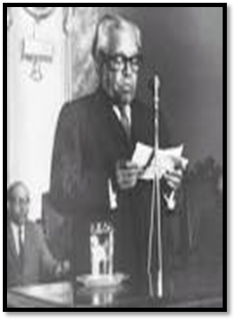
Poeta Nacional de Cuba y primer director de la Unión Nacional de Escritores y Artistas de Cuba (UNEAC)
Fue un incansable creador y cultivador de la palabra. Parte de su vida la dedicó al periodismo, a la poesía y a la política. Sus obras literarias, indiscutiblemente tienen gran mérito en la literatura afrocubana y desde sus principios fueron reconocidas como tal
Representante del vanguardismo, crítico con la injusticia y con el imperialismo. Aportó en su quehacer como hombre y revolucionario impresionantes obras para la literatura universal
En su lírica incorpora la musicalidad típica de los poetas cubanos. Se considera un fiel exponente del poema son
Por el conjunto de toda su obra en 1983, fue el primer escritor que recibió el Premio Nacional de Literatura
Nicolás Guillén
(1902-1989)

Slide 15
Libros
Motivos de son (1930)
Sóngoro cosongo (1931)
West Indies, Ltd. (1934)
Cantos para soldados y sones para turistas (1937)
El son entero (1947)
La paloma de vuelo popular (1958)
Tengo (1964)
Poemas de amor (1964)
Antología mayor (1964)
El gran zoo (1967)
Antología mayor (1964)
El gran zoo (1967)
La rueda dentada (1972)
El diario que a diario (1972)
Obra poética (2 tomos) (1972)
El corazón con que vivo (1975)
Prosa de prisa (3 tomos) (1975)
Poemas manuables (1975)
Elegías (1977)
Por el mar de las Antillas anda un barco de papel (1978)
Música de Cámara (1979)
Páginas vueltas y Sol de domingo (1982)

Slide 16

Motivos de son (1930)
En su primer libro, sigue claramente el esquema del son musical: primero el motivo, lo que viene a ser la letra, y en seguida el montuno, que es el comentario malicioso, burlón, a punto siempre de adquirir una tal autonomía rítmica, que se olvide el asunto inicial
Con esa forma violenta de abordar determinados problemas de aquella realidad con un lenguaje nuevo, no menos agresivo, de afirmación de nuestra nacionalidad, Guillén dio inicio también a un proceso de descolonización cultural sin precedentes y rompió con la tradición poética imperante para colocarse de golpe en el centro de la vanguardia cubana y americana
Su gran acierto folklórico consiste en haber captado esa alegría elemental, incontenible, que lleva al negro popular cubano a resolver las situaciones sentimentales, pintorescas o dramáticas, en un comentario risueño, en un puro exceso de vitalidad rítmica, en un son

Slide 17

Guillén incorpora los múltiples aspectos del fenómeno negro entre nosotros: lo pintoresco, lo plástico, el drama social, problemas del mestizaje, el lado supersticioso y mágico.
Negro Bembón
Deja traducir en él el desempleo imperante en la época.
El tono coloquial del poema lo acerca a la poesía contemporánea de Cuba.
Búcate Plata
Uso de la frase anafórica, repetitiva que contribuye al ritmo del poema.
Refleja la crisis económica por la que atravesaba el país.
Tú no sabe inglé
Refleja el conflicto que suponía no conocer ese idioma en un país penetrado por Estados Unidos.

Slide 18
Sóngoro Cosongo (1931): se manifiesta el poeta social, hay juego de imágenes. Mantiene un hilo de continuidad con el cuaderno anterior tanto en lo estilístico como en lo temático.
West-Indies Ltd (1934): de fuerte acento antimperialista, los textos poéticos profundizan cada vez más en las raíces de la problemática del negro. Se presenta el tema de la racialidad con elegancia. Guillén deseaba una Cuba "mulata"; esto es, una forma de nacionalidad que resolviera los hondos conflictos raciales y culturales a través de una reducción o síntesis que desbordaba la proposición del mito criollo; esto es lo mestizo entendido como "unidad", no como un haz de dinámicas diferentes y coexistentes. Este deseo queda expresado en este libro.

Slide 19
Cantos para soldados y sones para turistas (1937): se considera el año que marca el cierre del ciclo de poesía negra en Cuba. Aparece este poemario que destila el americanismo por doquier. Blancos, indios, negros mulatos, todos desfilan por sus páginas, reafirmando la integración étnica de nuestra tierra como símbolo de cubanía y oponiendo invariablemente la injusticia y la opresión a la justicia y la libertad, en una poesía abiertamente social.
El son entero (1947): tiene una intención política. En él se ha puesto a prueba su maestría en la poesía comprometida. Es probablemente su libro más maduro, lleno de cubanía y expresividad.
Tengo (1964): representa la ansiada liberación en lo racial y lo social de las privaciones impuestas. Ha devenido símbolo de ello en nuestro contexto revolucionario.
Diario que a diario (1972): un nuevo acercamiento a la temática del negro. Es una especie de culminación y síntesis de su trayectoria poética e ideológica.

Slide 20
Con el triunfo de la revolución en 1959, la poesía de Guillén entra en un nuevo período; abandona el discurso de resistencia al que correspondía anteriormente y se inserta en el discurso del poder.
Los poemas más representativos de este período están recogidos en Tengo (1964), en el cual experimenta el espejismo de que ahora, en la revolución, toda Cuba es "suya".
Siguen inmediatamente los Poemas de amor (1964), en el que es capaz de defender como gran escritor lo erótico, aunque ya no con la fuerza y la espontaneidad de sus primeros libros. Representan un deseo de retomar el camino de la sensualidad para hallar en él otros rumbos, un rejuvenecimiento a partir del cual se abra una nueva perspectiva.
Al cumplir 70 años en 1972, Nicolás Guillén continuó- mediante sus diferentes poemarios- abordando diversas líneas temáticas y modos propios de decir, alabando a la revolución cubana, reflejando las raíces y problemáticas de la vida latinoamericana y caribeña y el amor.

Slide 21
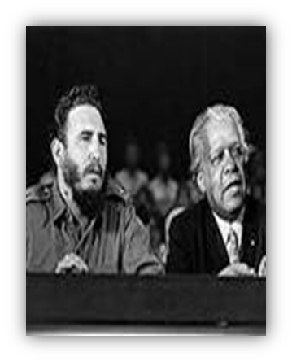
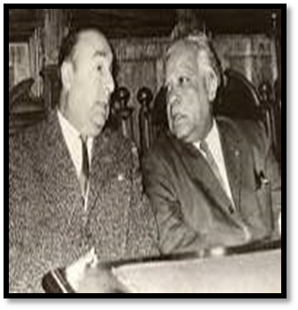
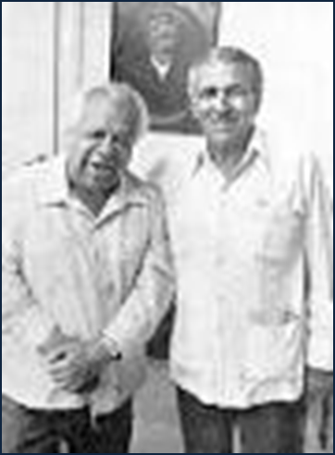
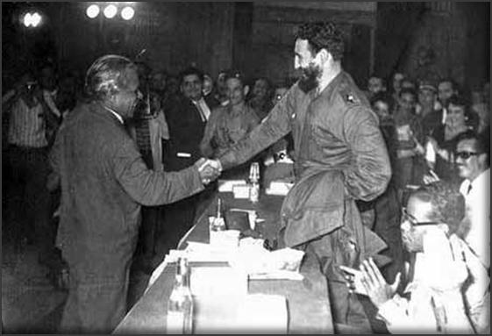
Fotos con Fidel Castro, Pablo Neruda, El Indio Naborí y grandes personalidades de la cultura cubana
Lo nacional estuvo presente en su vasta obra. Desde su sensibilidad formada en la entraña del pueblo, fue capaz de captar y de expresar el proceso dialéctico que marcó el acontecer histórico de la Isla, no solo elevando a categoría estética formas populares, sino alzando a categoría poética la progresiva evolución ideológica de las masas populares cubanas, hacia posiciones cada vez más radicales y revolucionarias.

